Slide 1

Maestría en Inteligencia Artificial Aplicada
1

Slide 2
Proyecto Final Grupo 10
Análisis de datos y visualización
Docente: PhD. Janneth Alexandra Chicaiza Espinoza
Integrantes:
-Rafael Guillermo Castro Merino
-Santiago Andrés Mendieta Carrión
2

Slide 3
1
Dataset (Ventas de Autos)
Número de filas: 500
Número de atributos/variables: 9 variables (3 categóricas y 6 numéricas).
Información de las variables:
customer name: nombre del cliente
customer e-mail: correo electrónico del cliente
country: país de origen y de residencia del cliente
gender: género del cliente (0 para Femenino, 1 para Masculino)
age: edad del cliente
annual Salary: salario anual del cliente
credit card debt: deudas en la tarjeta de crédito del cliente
net worth: patrimonio neto del cliente(activos menos pasivos)
car purchase amount: monto de compra del automóvil que realiza el cliente
Valores nulos: Ninguno
Autor: Mohd Shahnawaz Aadil
URL: https://www.kaggle.com/datasets/mohdshahnawazaadil/sales-prediction-dataset/data
3

Slide 4
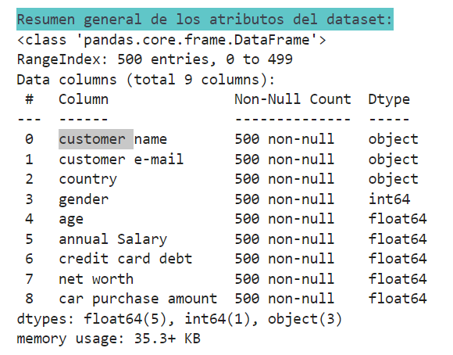
2
EDA
Mediante un análisis inicial descubrimos que el dataset proporcionado no tiene valores nulos, es decir que no existen valores faltantes
También podemos observar que existen 4 variables categóricas:
Customer name, customer e-mail, country y gender. Gender ya estaba
convertida a valores binarios para clasificar el sexo de cliente
Para las variables numéricas contamos con 5 variables:
Age, annual salary, credit card debt, net worth y car purchase amount
4

Slide 5
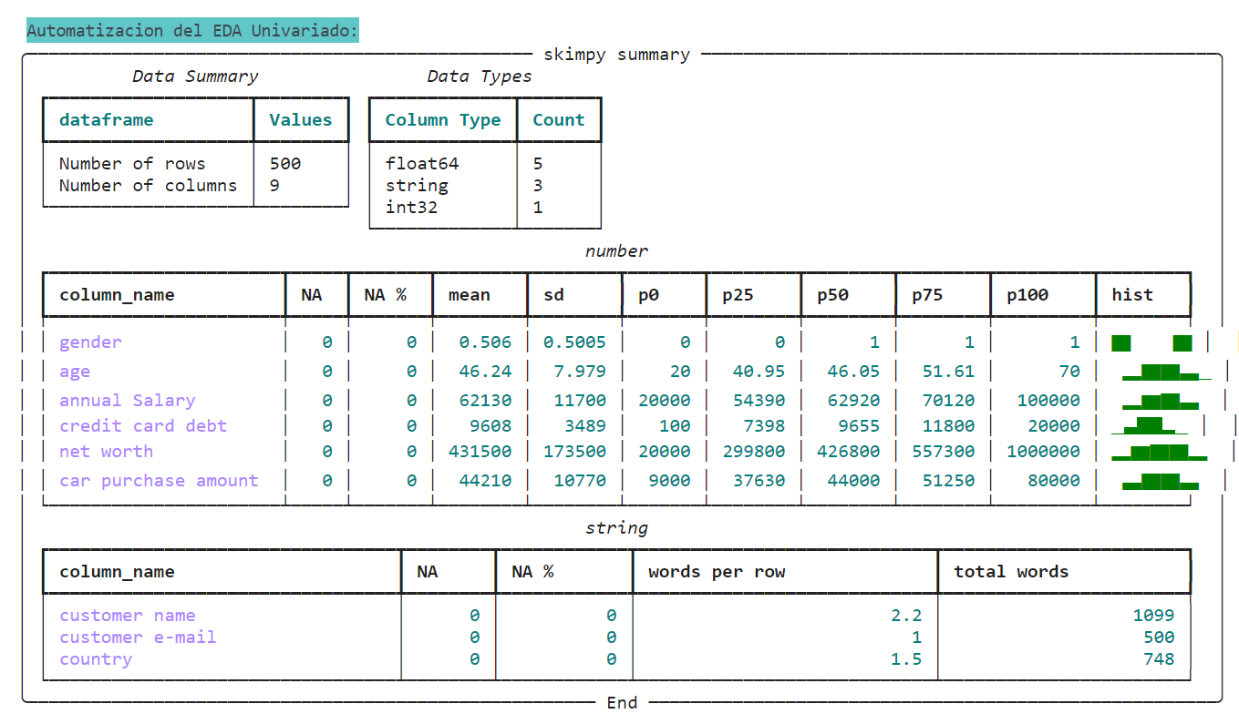
2
EDA
5

Slide 6
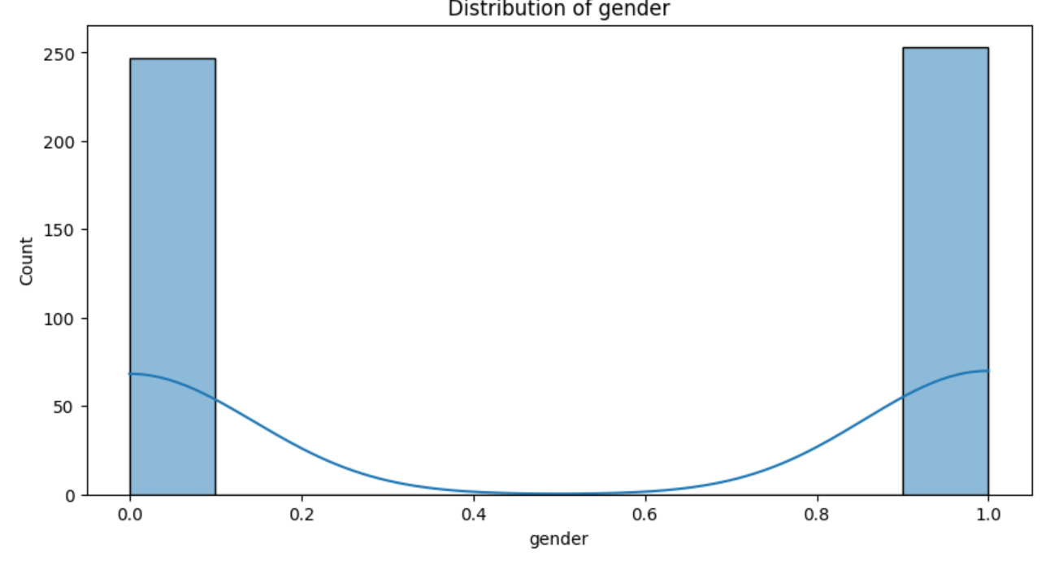
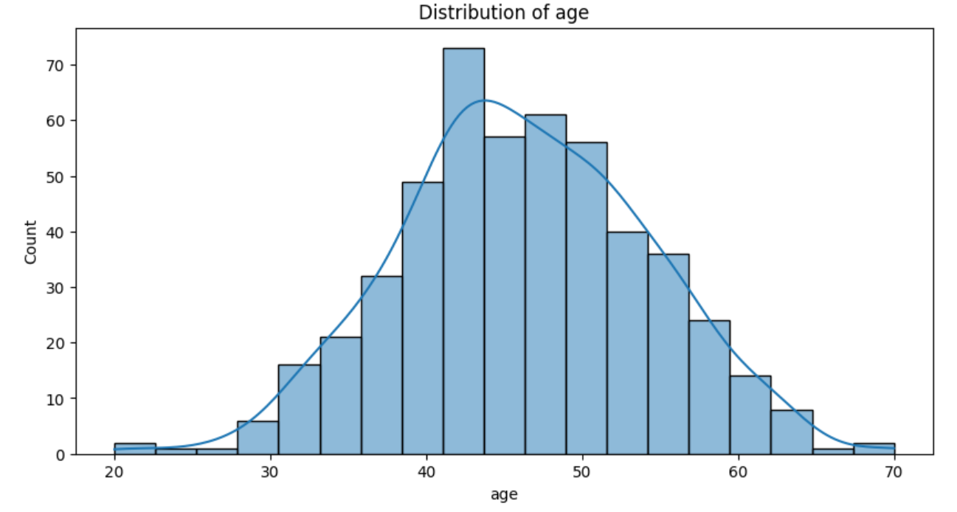
2
EDA
6

Slide 7
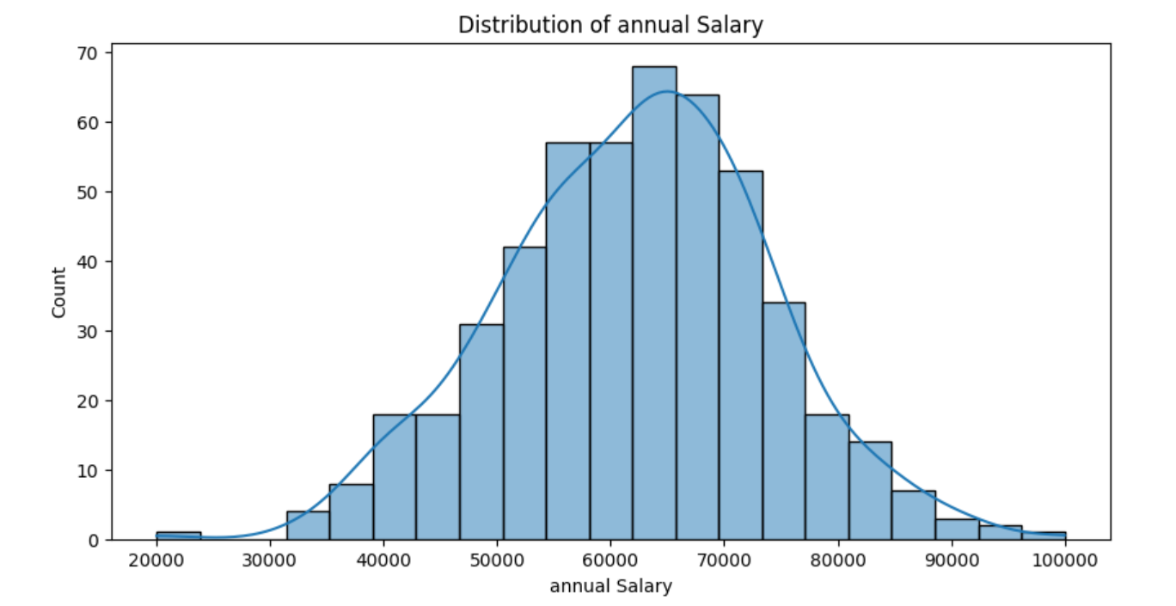
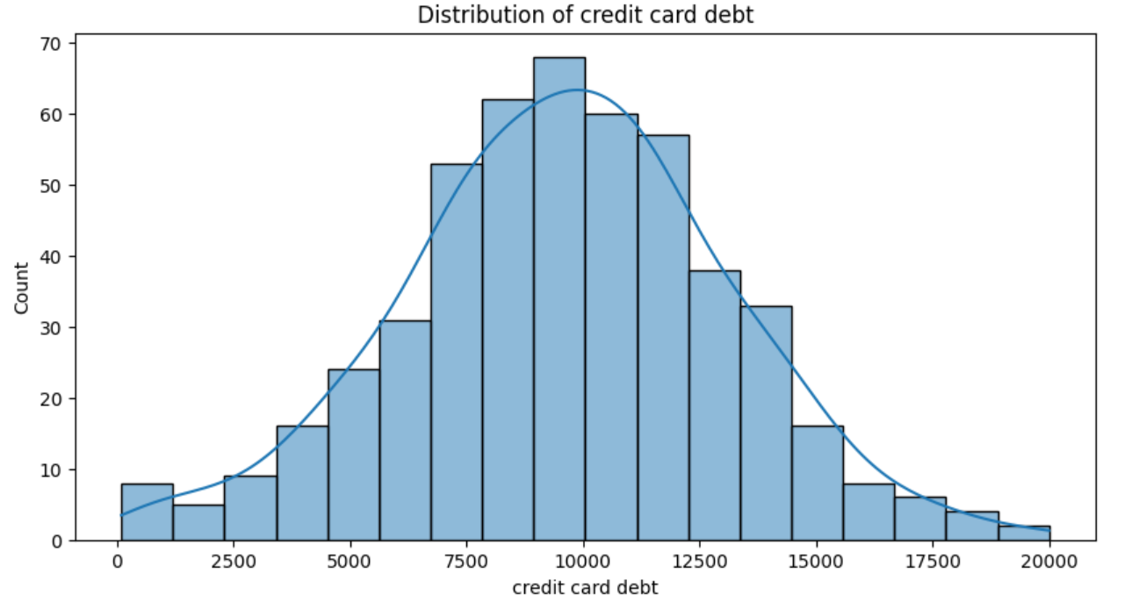
2
EDA
7

Slide 8
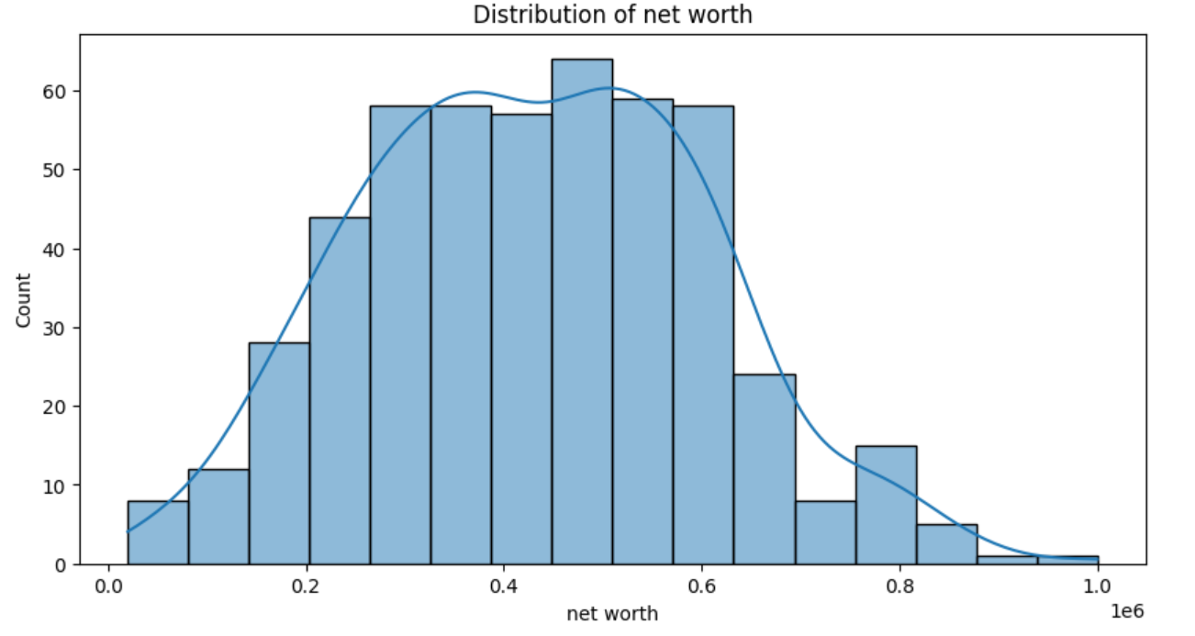
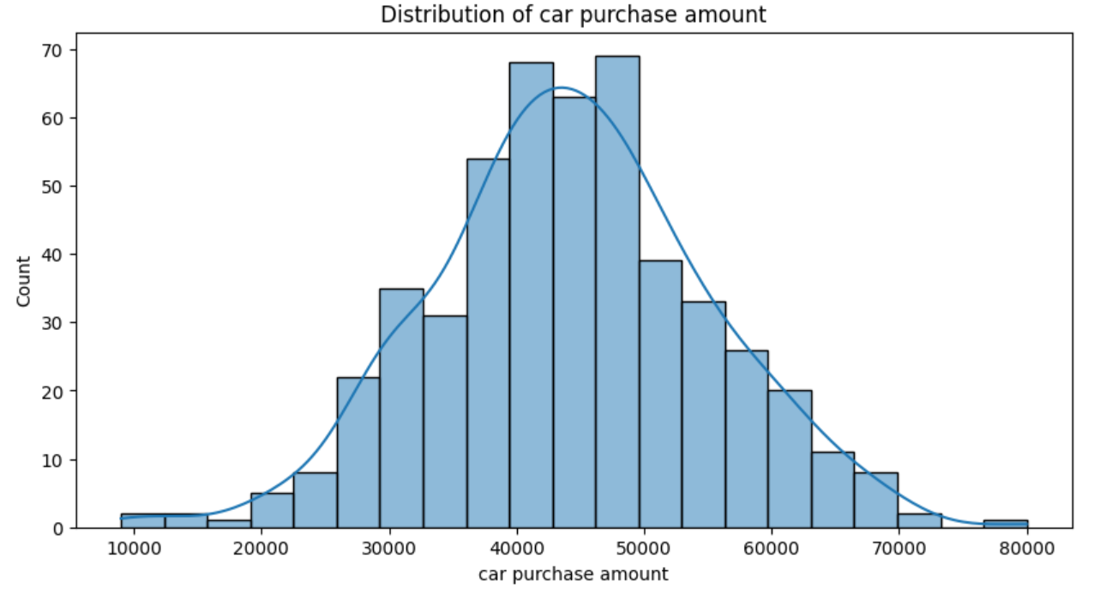
2
EDA
8

Slide 9
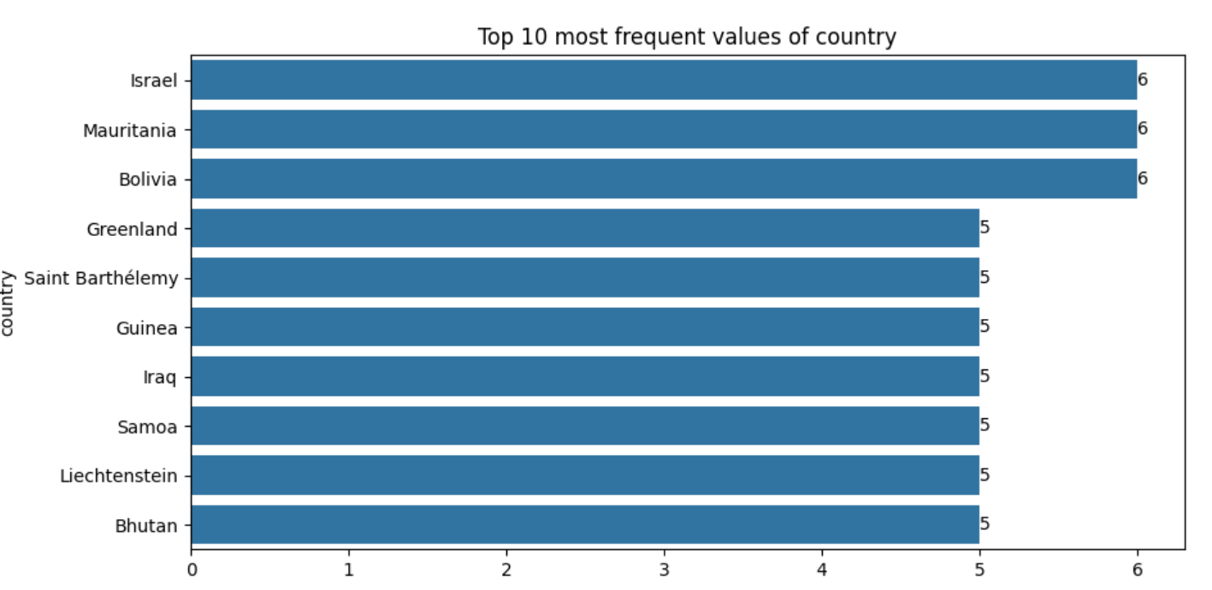
2
EDA
9

Slide 10
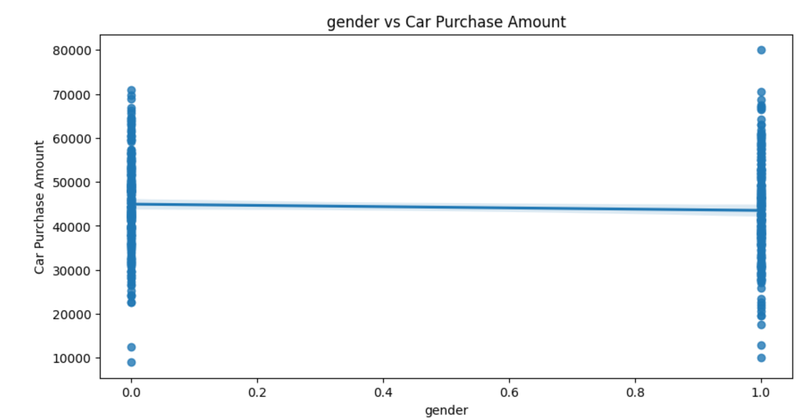
2
EDA
10

Slide 11
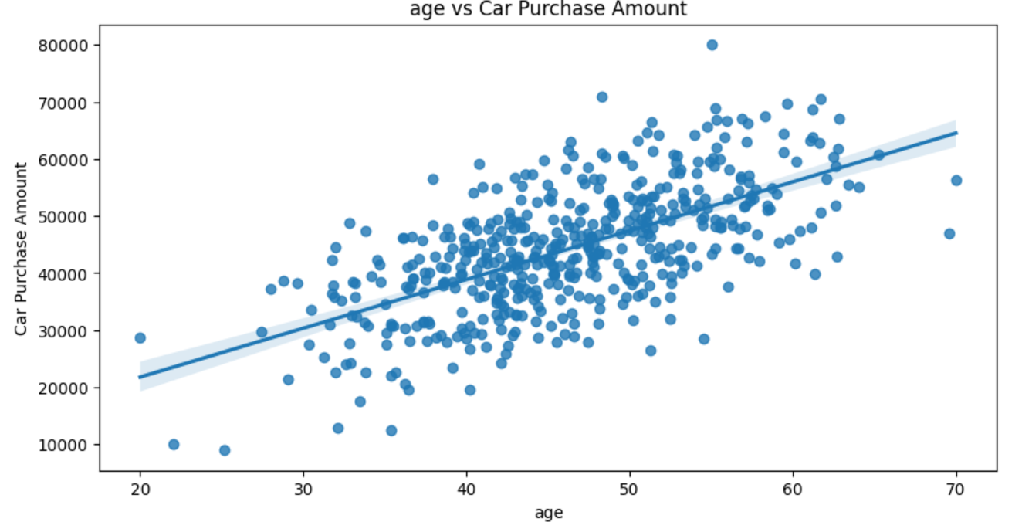
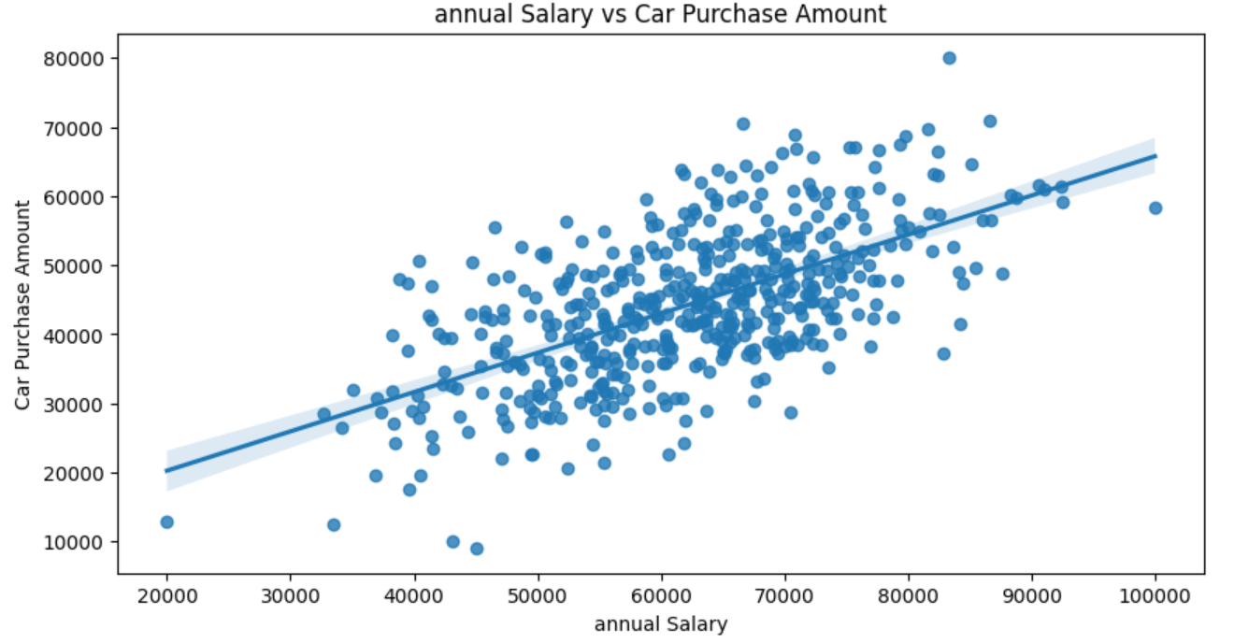
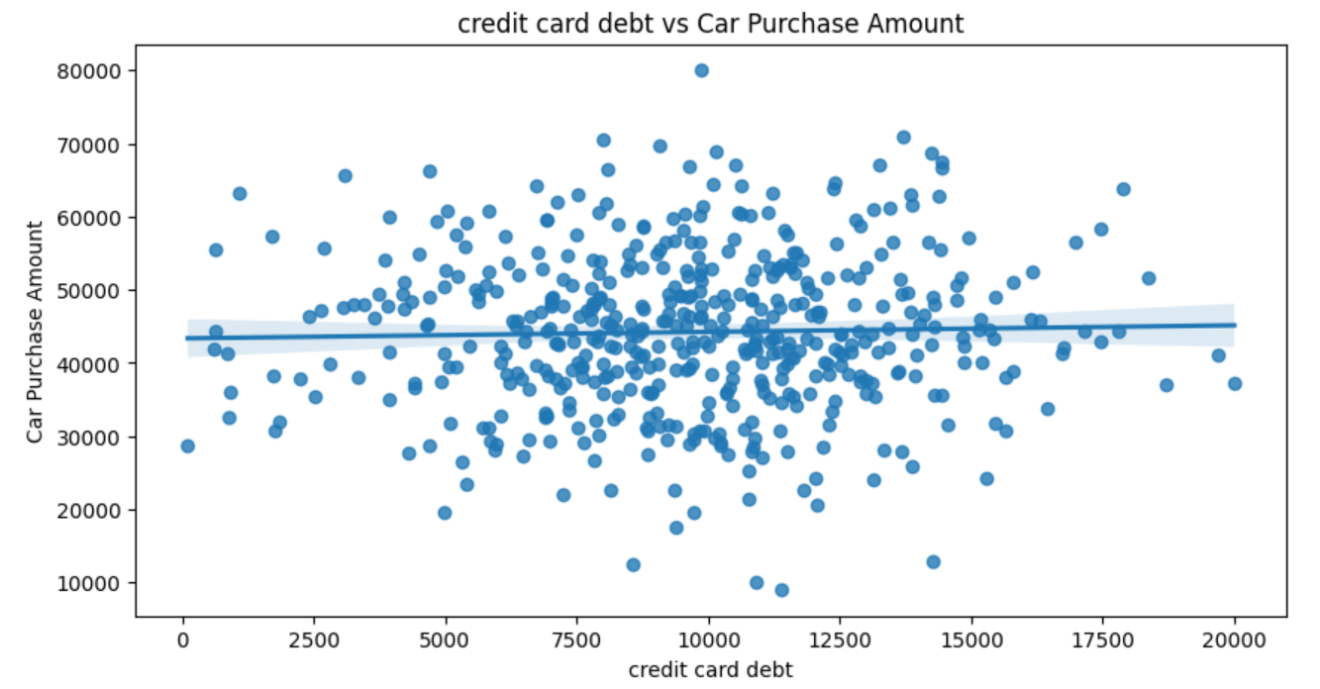
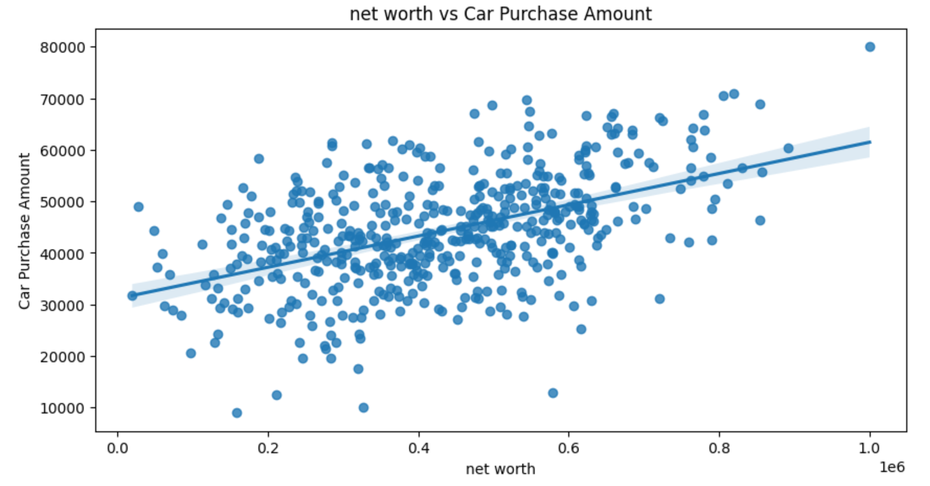
2
EDA
11

Slide 12
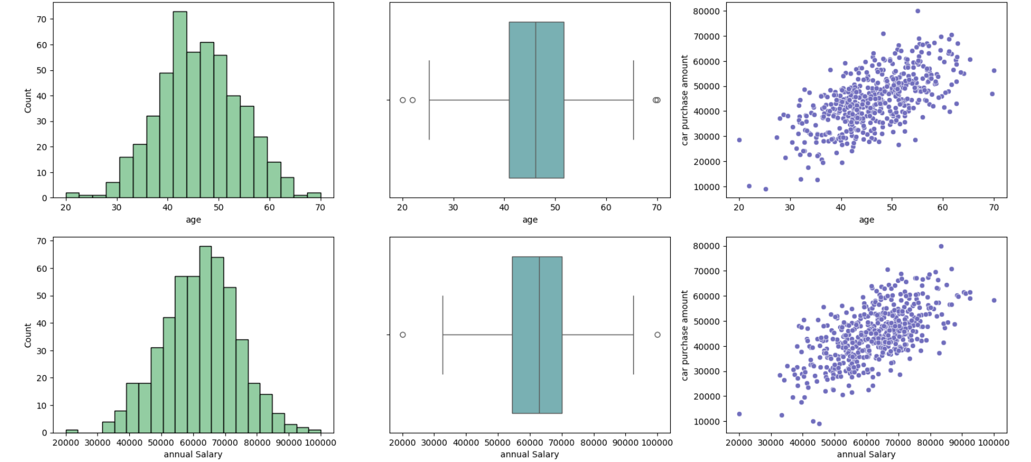
2
EDA
12

Slide 13
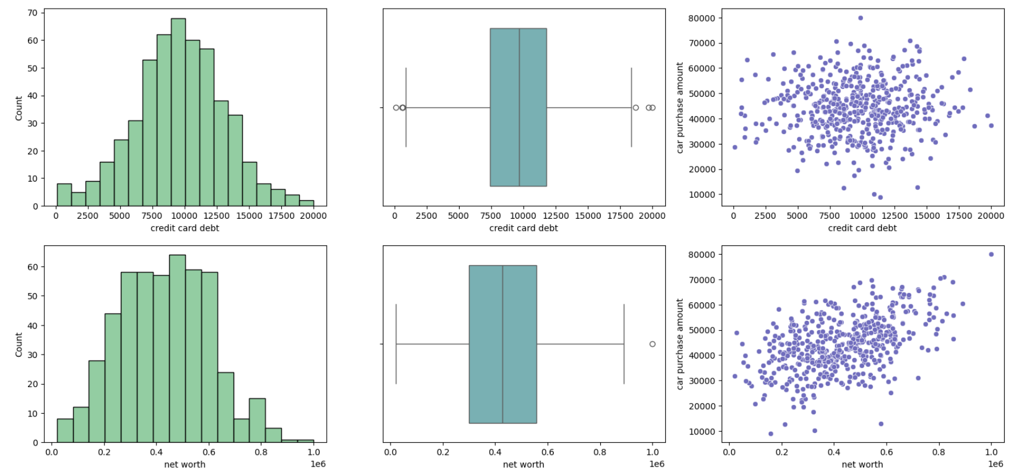
2
EDA
13

Slide 14
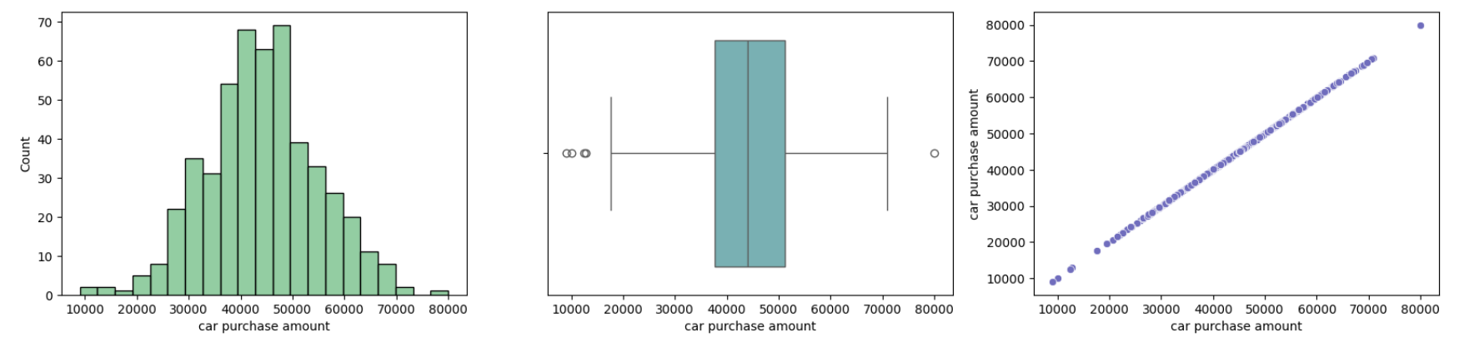
2
EDA
14

Slide 15
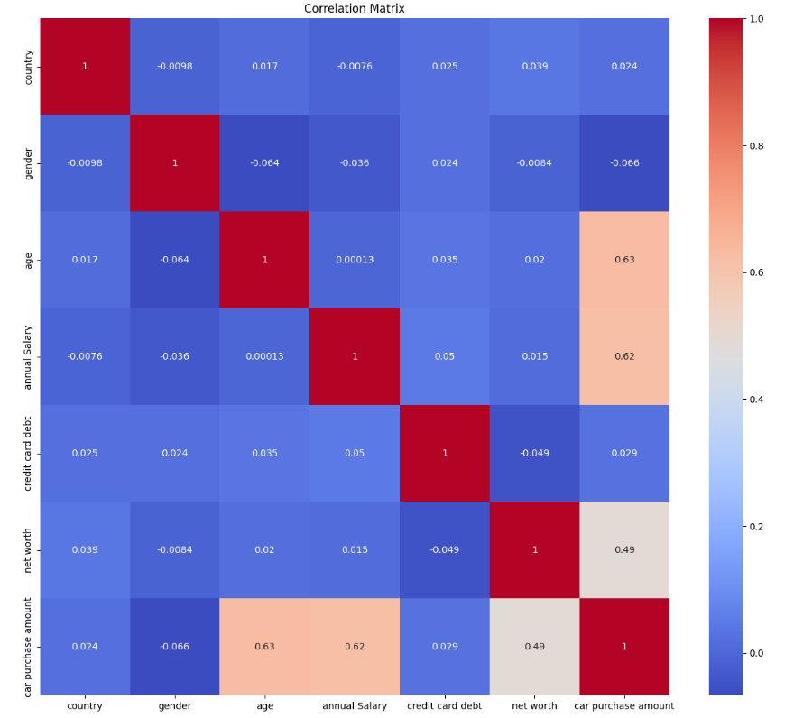
2
EDA
15

Slide 16
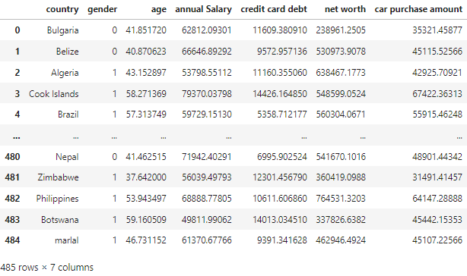
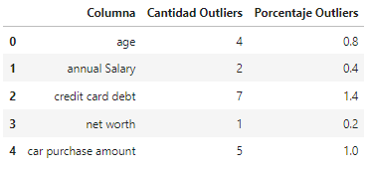
3
Preprocesamiento
Eliminación de outliers: Se eliminan en total 15 filas del dataframe. Lo cual corresponde al 3,09% del mismo.
Dataframe obtenido
Cantidad y porcentaje de outliers por cada variable
Dimensión del dataframe
16

Slide 17
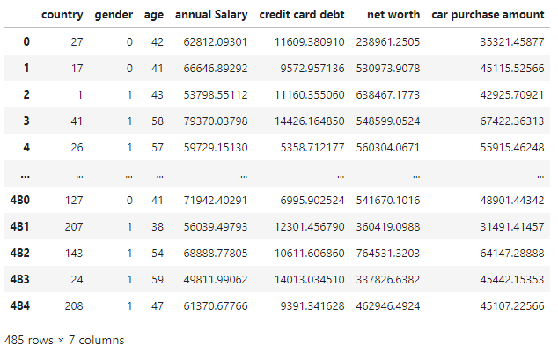
3
Preprocesamiento
Modificación de variables: Se transforma la variable ‘country’ en numérica, y se redondea la variable ‘age’.
Dataframe obtenido
.LabelEncoder()
country (categórica)
object
country
(numérica)
int 32
.round()
age (numérica)
float64
age
(numérica)
int 32
Variables modificadas
17

Slide 18
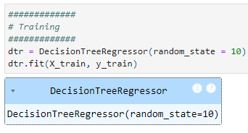
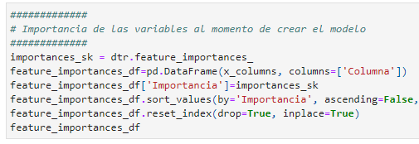
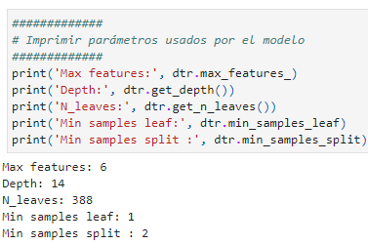
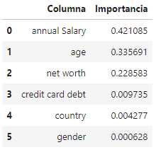
4
Exploración inicial
Importancia de las variables: Mediante el modelo ‘decision tree’ se explora la importancia de cada variable.
Entrenamiento
feature_importances_
Parámetros
18

Slide 19
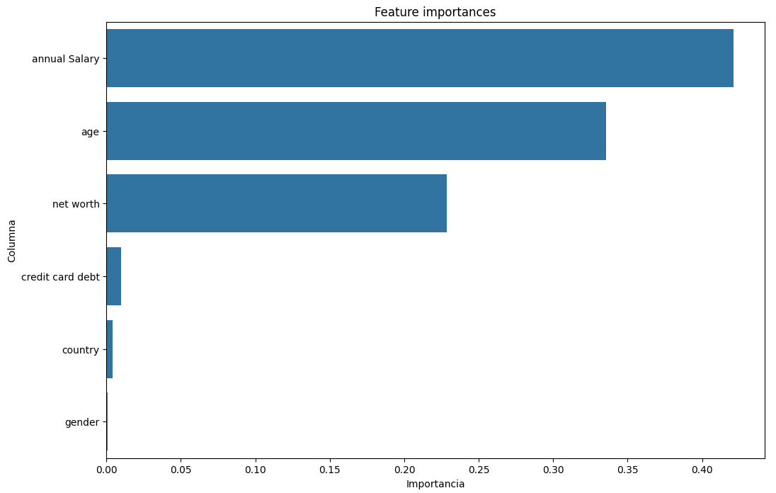
4
Exploración inicial
Gráfico de barras sobre la importancia de las variables
Variables de mucha importancia
neth worth
age
annual Salary
Variables de poca importancia
gender
country
credit card debt
19

Slide 20
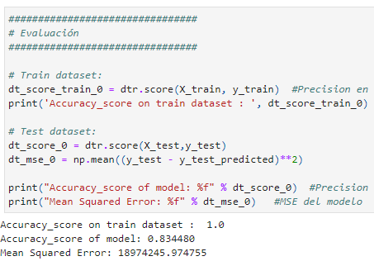
4
Exploración inicial
Evaluación
Modelo de exploración: Decision Tree
Datos de entrenamiento
Score
1,0
Score
Datos de test
0,834480
MSE
Datos de test
18974245,974755
20

Slide 21
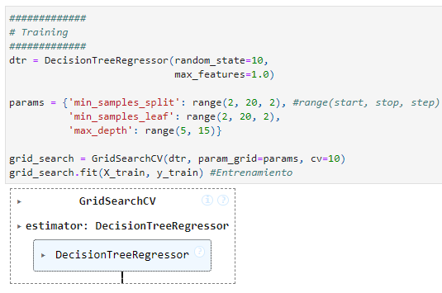
5
Modelado
Modelo 1 (Decision Tree): Para el entrenamiento del modelo se utilizó GridSearch y Cross Validation.
Entrenamiento
Variables predictoras
Variable a predecir
age
car purchase amount
annual Salary
net worth
21

Slide 22
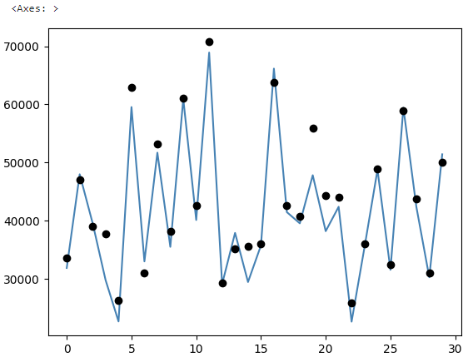
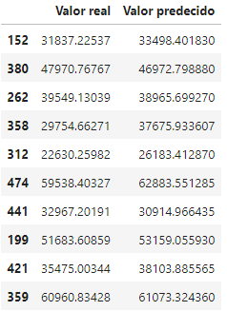
5
Modelado
Parámetros
Max_features: 1
Min_simples_leaf: 2
Gráfico: valor real vs predecido
Max_Depth: 14
Min_simples_split: 2
Tabla: valor real vs predecido
22

Slide 23
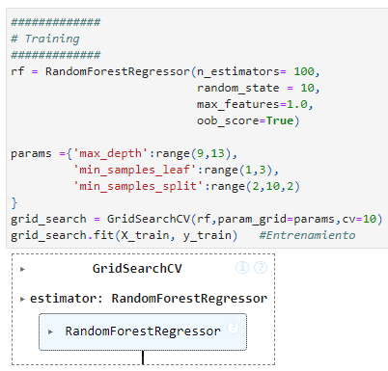
5
Modelado
Modelo 2 (Random Forest): Para el entrenamiento del modelo se utilizó GridSearch y Cross Validation.
Entrenamiento
Variables predictoras
Variable a predecir
age
car purchase amount
annual Salary
net worth
23

Slide 24
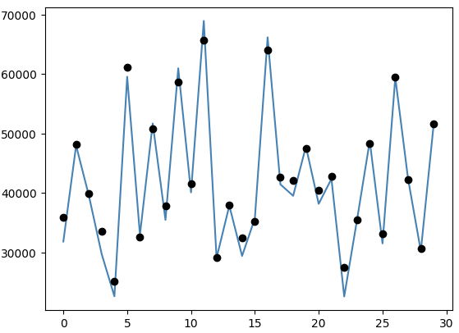
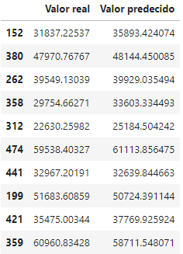
5
Modelado
Parámetros
Max_features: 1
Min_simples_leaf: 1
Gráfico: valor real vs predecido
Max_Depth: 12
Min_simples_split: 2
Tabla: valor real vs predecido
24

Slide 25
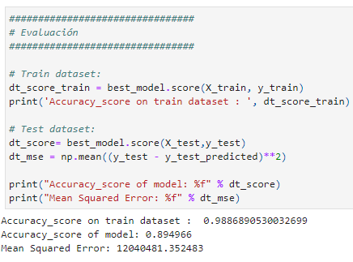
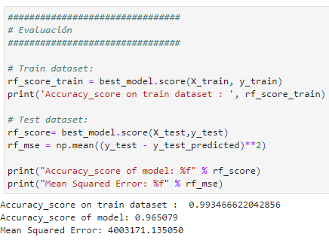
6
Evaluación de modelos
Para la evaluación de los modelos se calcularon las siguientes métricas: precisión del dataset de entrenamiento, precisión del modelo y el MSE del modelo.
Modelo 1: Decision Tree
Modelo 2: Random Forest
25

Slide 26
6
Evaluación de modelos
Modelo 1: Decision Tree
Modelo 2: Random Forest
Score
Datos de entrenamiento
Score
Datos de entrenamiento
0,988689
0,993466
Score
Score
Datos de test
Datos de test
0,894966
0,965079
MSE
MSE
Datos de test
Datos de test
12040481,352483
4003171,135050
26

Slide 27
7
Explicación de resultados
Se elaboró un dataframe para exponer los resultados obtenidos de los dos modelos realizados: Decision Tree (DT) y Random Forest (RF).
Dataframe de los resultados
Mismo parámetro
Distinto parámetro
RF > DT
RF < DT
Distinto parámetro
Mismo parámetro
RF > DT
27

Slide 28
8
Conclusiones
Conclusión 1
Se concluye que la variable género (gender), el país (country) y la deuda en la tarjeta de crédito (credit card debt) influyen muy poco en el monto de compra de automóviles (car purchase amount).
Conclusión 2
Se puede afirmar que el patrimonio neto (net worth), la edad (age) y los ingresos anuales (annual Salary) son las características que se deben tomar en cuenta para poder predecir el monto de compra de automóviles (car purchase amount).
Conclusión 3
Se concluye que el modelo 2, correspondiente a Random Forest es el que mejor predice la variable 'car purchase amount’, alcanzando una precisión bastante alta.
28

Slide 29
Gracias por su
Atención
29

